Slide 1
연구 동향 분석을 위한 텍스트 마이닝 기법 적용 분석
2018.11.17
추정묵, 김성보, 김응모
(loverobin, ksb31205, ukim)@skku.edu

Slide 2
1. 연구 배경 및 필요성
빅 데이터 분석을 통한 연구 동향 보고서 증가
연구 논문은 많은 부분이 텍스트로 구성
이러한 특징을 이용, 텍스트 마이닝 기법 활용 증가
각 분석 기법에 대한 이해 필요
텍스트 마이닝 기법 적용 사례 분석 및 활용 방안 제시

Slide 3
2. 관련 기술
토픽 모델링
텍스트
네트워크 분석
오피니언
마이닝
워드투벡
텍스트 마이닝 기법을 활용한
연구 동향 분석

Slide 4
3. 연구 목적
연구 동향 보고서에 사용된 텍스트 마이닝 기법 분석
다양한 텍스트 마이닝 기법들을 분석
그를 통한 각 기법들의 장단점 및 활용 방안 도출
기법 분석을 활용, 연구 동향 보고서에 적합한 텍스트 마이닝 기술 선택 가능

Slide 5
4. 연구 기법 분석 – 토픽 모델링, 텍스트 네트워크 분석
토픽모델링
LDA (Latent Dirichlet Allocation)
주어진 데이터 내의 이산적인 주제들에 대해 가정하는 확률 생성 모델
HDP (Hierarchical Dirichlet Process)
랜덤 프로세스에 기반한 DP(Dirichlet Process)를 계층적으로 적용하는 모델
텍스트 네트워크 분석
텍스트 데이터에 네트워크 분석을 적용한 것으로, 네트워크의 형태로 단어들 간의 관계를 나타내어 분석하는 기법

Slide 6
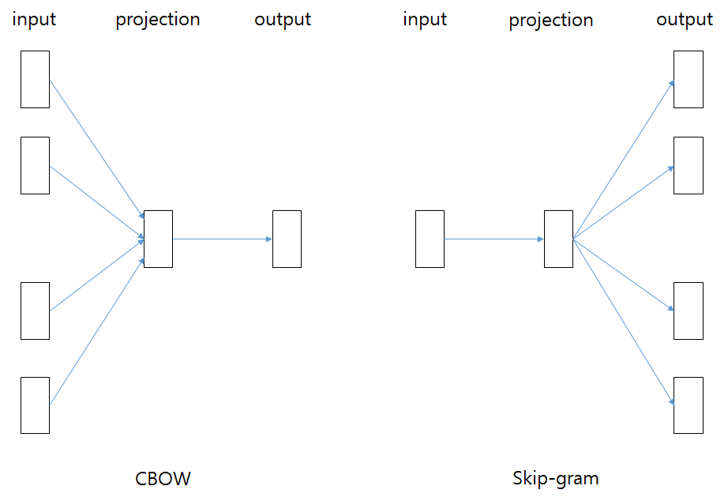
4. 연구 기법 분석 – 워드투벡
워드투벡(Word2vec)
특정 단어들 사이의 관계성을 잘 표현하는 특성을 가지고, 그를 활용하여 단어들 사이의 관계를 식으로 나타냄
텍스트 문서를 분석한 후 특정 단어에 대해 그 단어와 인접하여 나타나는 다른 단어를 관계성을 가진 단어로서 학습

Slide 7
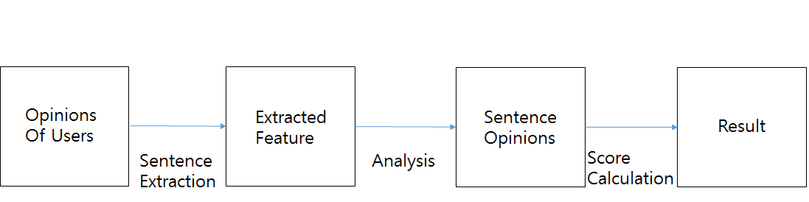
4. 연구 기법 분석 – 감성분석 & 오피니언 마이닝
감성 분석
특정 문서 데이터의 긍정, 부정과 같은 극성에 대한 감정을 분석하고 분류하는 기법
오피니언 마이닝
감성 분석을 위한 기법 중 하나로써, 감성 사전을 통해 단어들 사이의 극성을 수치화 하여 극성을 분석하는 기법

Slide 8
5. 연구 결과
50여건의 연구 동향 보고서를 분석
그 중 주로 사용된 토픽모델링과 텍스트 네트워크 분석 기법이 활용된 보고서 분석
토픽 모델링을 활용한 보고서 분석 결과
대부분 LDA기법을 활용
네트워크 분석과 시계열회귀분석 등 다양한 기법을 함께 활용하는 형태를 보임.
넥스트 네트워크 분석을 활용한 보고서 분석 결과
네트워크 텍스트 분석 기법만을 통해 분석한 연구가 대부분을 차지
다른 종류의 텍스트 마이닝 기법과 비교 분석하는 연구는 부족

Slide 9
6. 결론
토픽모델링, 그 중에서도 LDA 기법을 가장 많이 사용함
다양한 텍스트 마이닝 기술이 있지만, 현재 연구 동향 분석엔 토픽모델링, 텍스트 네트워크 두 가지만이 주로 사용되고 있음
한 분야의 분석에 주로 한 가지의 기술만 사용되기에, 다양한 기술이 함께 사용될 경우의 결과를 얻지 못하는 한계가 있음
다양한 분야에 적용된 방법을 소개하였기에 앞으로 연구 분야에 따라 텍스트 마이닝 기법을 선택할 때에 결과를 활용 가능

Slide 10
7. 향후 연구
같은 분야에서의 연구 동향 분석에 대해 비교
특정 연구 동향
분석에 여러
종류의 텍스트 마이닝 기법을 적용,
비교분석
여러 텍스트 마이닝 기법이 함께 적용된 경우에 대해 분석

